Slide 1
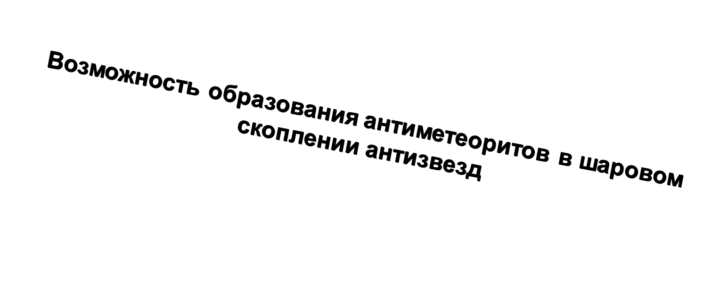
МИНИСТЕРСТВО НАУКИ И ВЫСШЕГО ОБРАЗОВАНИЯ
РОССИЙСКОЙ ФЕДЕРАЦИИ
ФЕДЕРАЛЬНОЕ ГОСУДАРСТВЕННОЕ АВТОНОМНОЕ
ОБРАЗОВАТЕЛЬНОЕ УЧРЕЖДЕНИЕ
ВЫСШЕГО ОБРАЗОВАНИЯ
«НАЦИОНАЛЬНЫЙ ИССЛЕДОВАТЕЛЬСКИЙ ЯДЕРНЫЙ
УНИВЕРСИТЕТ «МИФИ»
ОТЧЁТ
О НАУЧНО-ИССЛЕДОВАТЕЛЬСКОЙ РАБОТЕ
Руководитель НИР:
доц. д.ф-м.н., проф.
Хлопов М.Ю.
Выполнил:
Студентка группы Б19-102
Вакуленко В.А.
Москва 2019
Москва 2022

Slide 2
Цель
1

Slide 3
Актуальность
Существование изолированных макроскопических областей антивещества в нашей Галактике могло бы привести к появлению макроскопических объектов антивещества в Солнечной системе-антиметеоритов.На данном этапе изучалась принципиальная возможность образования пылинок антивещества в шаровом скоплении антизвезд.
2

Slide 4
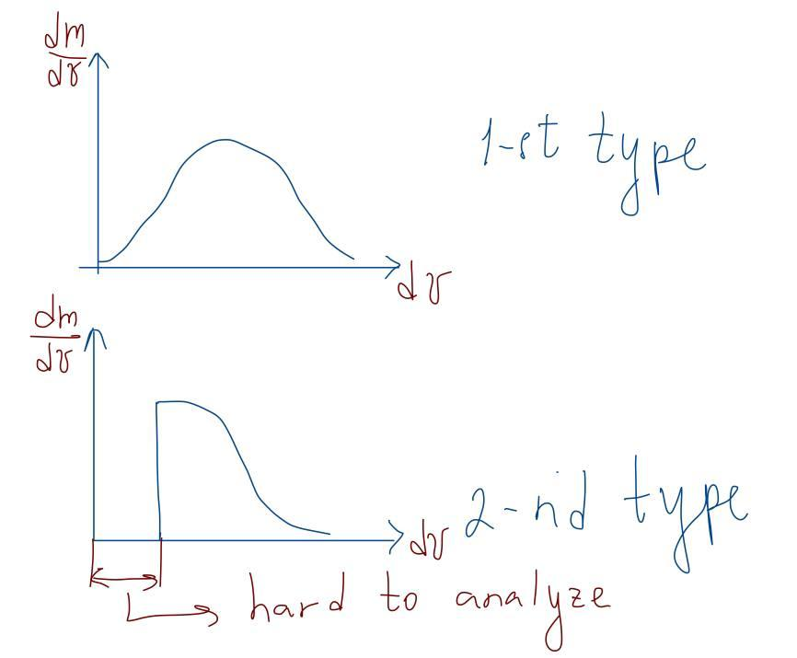
Откуда можно взять вещество?
Распределения по скоростям для сверхновых 1-го и 2-го типов
3

Slide 5
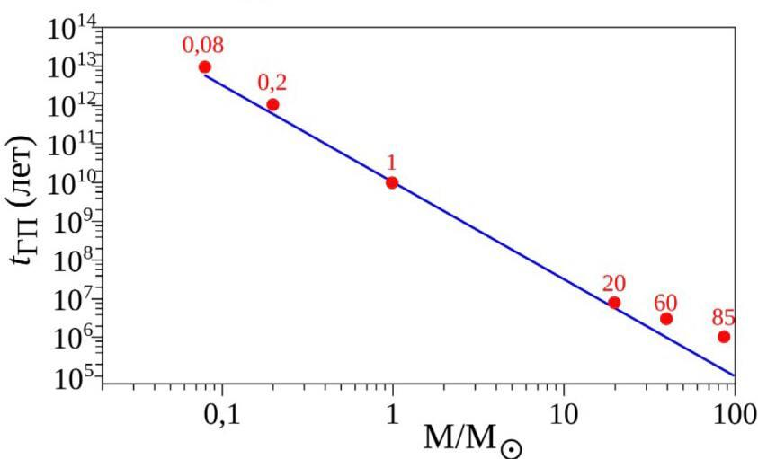
Расчет скорости ускользания
Приближенная зависимость времени пребывания звезды на главной последо-
вательности от ее массы
4

Slide 6
Рассчитываем вторую космическую скорость для скопления M4:
Учитывая массу скопления M и его радиус r, получаем значение 15 km/s
5

Slide 7
Характеристическая таблица звезд главной последовательности
6

Slide 8
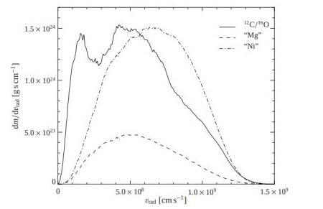
Взрыв сверхновой 1-го типа
Распределение по скоростям вещества при взрыве сверхновой 1-го типа
7

Slide 9
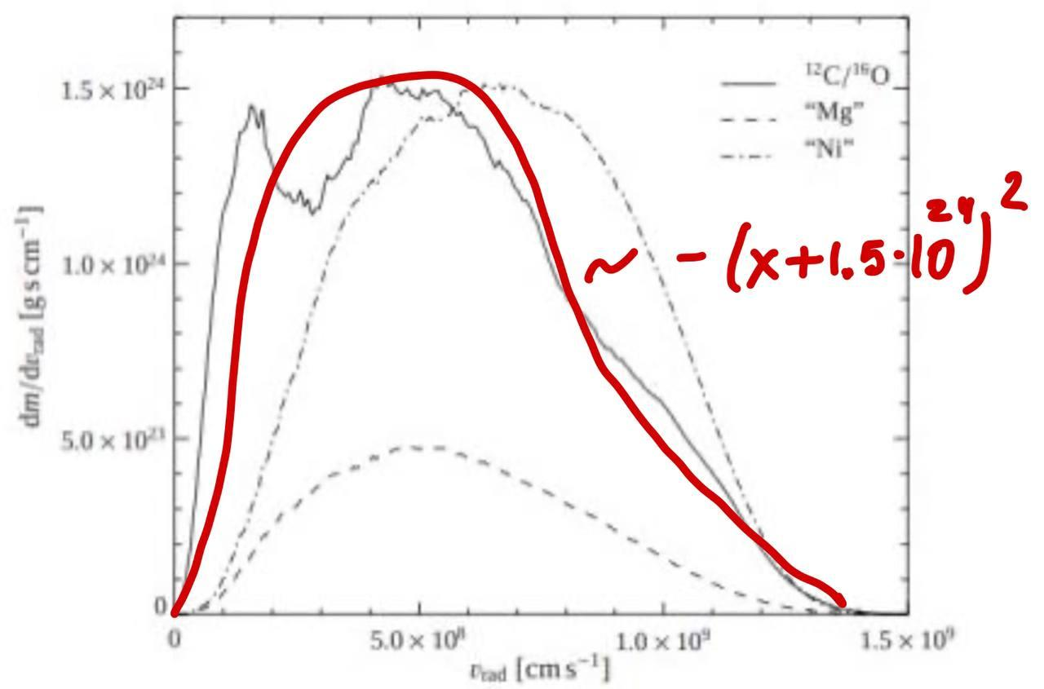
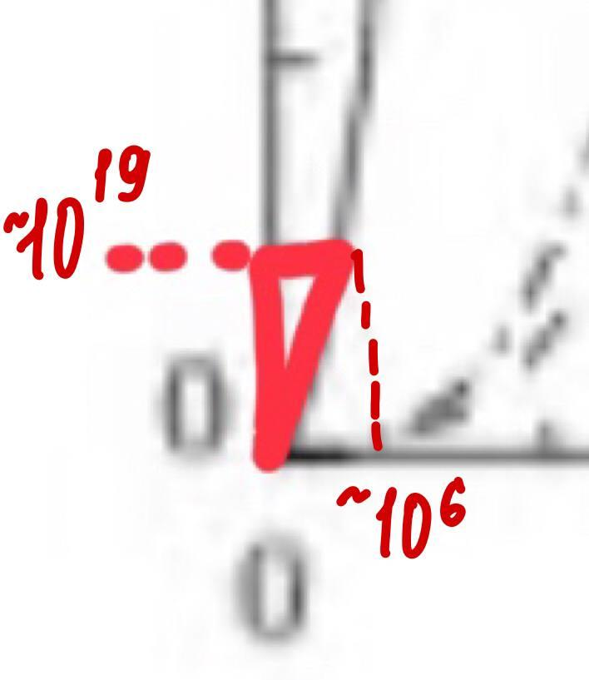
a)Площадь треугольника б)Аппроксимация параболой
8

Slide 10
Сравнение S и M
Невозможно образование даже изолированной звезды
9

Slide 11
Заключение
В данной работе численным методом была
доказана невозможность формирования
Звезд второго поколения антивещества
в шаровом скоплении антизвезд.
В дальнейшем будет произведено детальное изучение
химического состава остающихся в этом скоплении
продуктов взрыва сверхновых,
что позволит более точно охарактеризовать
возможность формирования пылинок
и других твердых объектов антивещества
10

